Slide 1
Organizzazione kick off

Slide 2
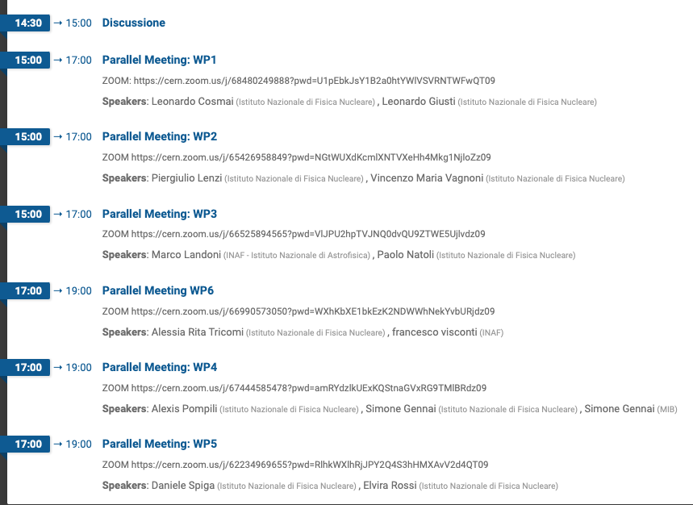
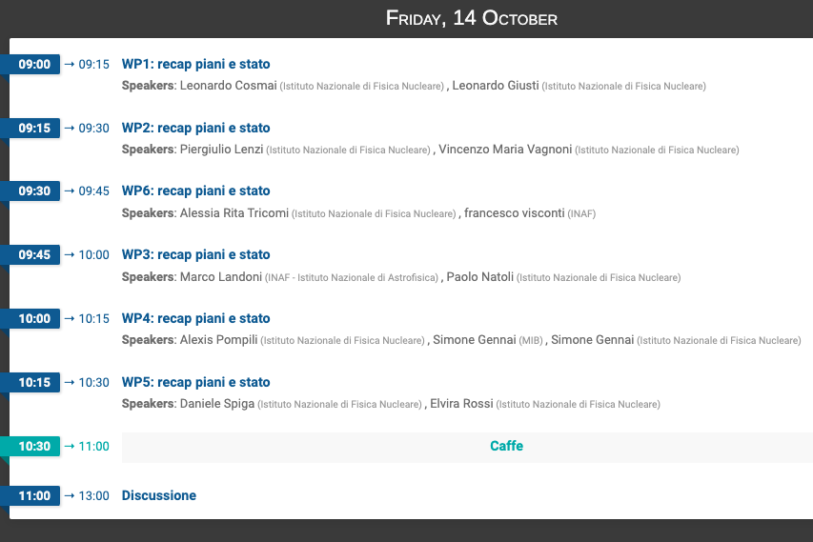
proposta

Slide 3
oggi
Organizzare sessioni parallele
Organizzare comunicazioni inter-WP
“Cosa ci aspettiamo”?
Proposte varie

Slide 4
reminder
Ci siamo detti che il goal piu’ vicino per noi e’ avere un piano delle attivita’ per Natale
Include use cases per WP1-2-3
Include un match fra tecnologie e use cases per WP1-2-3 vs WP4-5-6
WP1-2-3 sono quelli “driving”, che dovrebbero convergere prima
Selezionare proposte use cases, accorparle in macro aree, selezionare 2-3 flagship use cases
WP4-5-6 devono dare
Supporto tecnologico
Organizzare / selezionare testbeds come necessari

Slide 5
Ambiti meno chiari per ora
WP6 e la parte space economy
Meeting a livello MISE per capire contributo
Use cases industriali
In questa fase ci aspettiamo di pensare a testbed lato nostro, e poi fare matching con i loro

Slide 6
Cosa ci aspettiamo da voi
Sessioni parallele
Durante la parte WP1-2-3, i wpleader di WP4-5-6 cerchino di ascoltare gli use cases proposti e in particolare
Le necessita’ tecnologiche ad alto livello (spostare dati, usare GPU, …)
Le risorse di cui tali use cases avrebbero bisogno (anche se non lo sempre lo sanno :)
HW: Big Data, HPC, piattaforme R&D particolari come FPGA
SW: tools e soluzione SW, come FW per eterogeneo, sistemi movimentazione e accesso dati
Durante la parte WP4-5-6, i wpleader di WP1-2-3 cerchino di ascoltare le proposte tecnologiche

Slide 7
In realta’...
Ci aspettiamo (e abbiamo visto) che molti use cases sono gia’ pensati come a cavallo di WP(1|2|3)+WP(4|5|6), per cui la comunicazione e’ naturale
Ci aspettiamo che ogni gruppo di lavoro su uno use case partecipi a meeting WP(1|2|3)+WP(4|5|6)
Nota: la percentuale relativa e’ in prima approssimazione non particolarmente importante: si rendiconta per spoke, non per WP

Slide 8
Proposta
Stiamo vedendo che WP1-2-3 hanno un maggior numero di use cases, e logicamente “vengono prima”
→ non chiaro che WP4-5-6 abbiano bisogno di 2 ore
Proposta:
WP1-2-3: 2.5 ore, che possono diventare 2+0.5(caffe)
WP4-5-6: 1.5 ore

Slide 9
Cosa ci piacerebbe sentire la mattina dopo (“recap”) - solo 15 minuti!
WP1-2-3: Per ogni WP, una velocissima panoramica di
Consistenza numerica (persone, use cases)
Caratterizzazione degli use cases come
Broad brush category (<5 categorie?)
Principali necessita’ tecnologiche (dati, hw, soluzione sw, …)
Links a WP4-5-6
Tempistica e livello di “confidenza”
Ove presente, una descrizione delle risorse che sarebbero necessarie
Ore di calcolo, spazio disco, …
WP-4-5-6:
Panoramica delle capacita’ tecnologiche in nostro possesso
Datalake, accesso a risorse particolari
Esperienza in porting di software
Se gia’ disponibile, una prima idea dei testbed che sarebbero interessanti

